Slide 1
Dumáljuk meg! Felkészülési és vizsgatippek a Speaking vizsgarészre − próbavizsgával 2018-19
angol B2
Rádai Péter
peter.radai@euroexam.org
Euroexam International

Slide 2
Helyzetfüggő szóbeli készségek
hétköznapi csevegés: tapasztalatok, vélemények
történetmesélés
szóbeli ügyintézés
érvelési készségek
vitakészség

Slide 3
Mire gyúrj?
1. folyékonyság: kommunikálj életszerűen!
2. választékosság B2 szinten
3. kötőszavak, utaló szavak: szövegkohézió
4. nyelvhelyesség a hatékony kommunikáció szolgálatában

Slide 4
A Speaking vizsgarész menete
B2 (17’)
1. Beszélgetés
2. Történet elmondása képek alapján
3. Szituációk
4. Kommunikációs feladat
Beszédkészség tippek
Klikk a képre!

Slide 5
Páros vizsgázás: előnyök
két vizsgázó közt nincs hierarchikus függés (egyéni: partner a vizsgáztató)
figyelem és "munkateher" megoszlik.
segíthetitek egymást, ketten együtt tehettek a sikerért (4. feladat!).
HA ISMERITEK EGYMÁST, közösen készültök: kevesebb váratlan helyzet, ismered társad nyelvi szintjét, beszédkészségét.
HA ISMERITEK EGYMÁST, bízhatsz benne, hogy társadnak lesznek jó gondolatai (továbblendít, ha elakadtok).

Slide 6
1. Bemelegítő beszélgetés 2 részben
Q & A
2. rész
Kérdések saját tapasztalatról, véleményekről (pl. „Are you a healthy eater?”)
Válaszok: 1-2 kifejtő, összefüggő mondatban (pl. „Yes, because… / since… / as…” vagy „…as far as I’m concerned,…”)

Slide 7
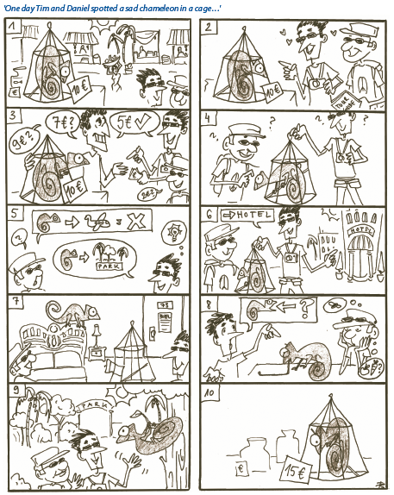
2. Kétperces összefüggő beszéd (storytelling): Picture Story
10 perces felkészülés
cél: összefüggő történetmesélés múlt időben
jegyzetelés csak kulcsszavakkal
igék a megfelelő múlt idejű alakban
kötőszavak
szótárazás: csak ha muszáj
TILOS: bármilyen utalás a képekre!

Slide 8
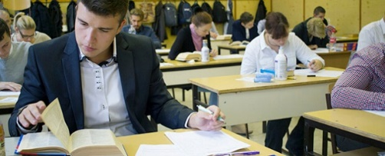
Senki sem születik nyomtatott szótárral a kezében…
Minden vizsgarészben használhatsz nyomtatott szótárt.
Reading / Writing: korlátlan szótárhasználat ☺
Légy gyors, pontos kereső az 5 játékos szótárhasználati gyakorlattal!
Klikk a képekre!

Slide 9
Felkészülés a Picture Story-ra
B2-es elearning felkészítő tanfolyam: Speaking
Klikk a képre, logóra!

Slide 10
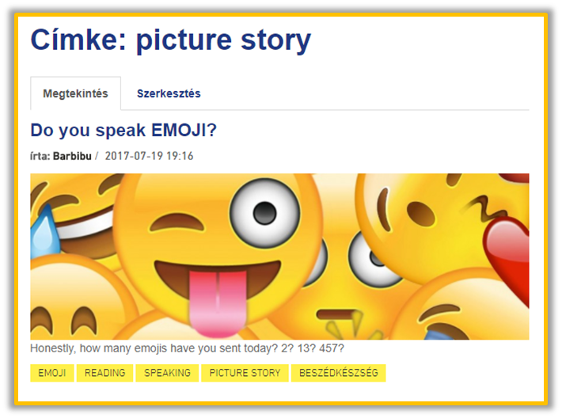
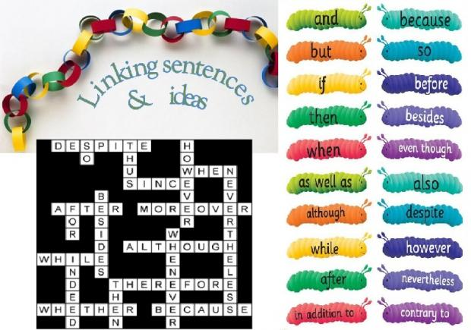
Picture Story felkészülés az Euroexam blogjával
Euroexam blog:
„Oh, linking words! Nélkületek történetmesélés sincs ;)”
Klikk a képekre!

Slide 11
Vedd fel magad!

Slide 12
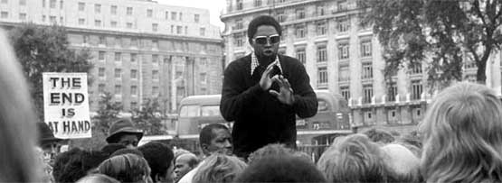
3. Szituációk (szóbeli ügyintézés)
You don’t know what to do this evening. Ask the hotel receptionist if they have any suggestions. [I am the receptionist.]
panaszkodsz
hibáztatsz
engedélyt kérsz
mentegetőzöl
sürgetsz
útbaigazítást kérsz
hárítasz
Klikk a képre!
megköszönsz
érdeklődsz
üdvözölsz
útbaigazítasz
duzzogsz
figyelmeztetsz
elismerésed fejezed ki
stb..
bocsánatot kérsz
You are in a restaurant. The waiter has brought the wrong dish (you wanted fish). Complain about it. [I am the waiter.]

Slide 13
4. 3 perces improvizált vita 2 részben
2 fázisból álló 3 perces vita:
ötletelés (brainstorming): NEM csak szavakkal, hanem javaslatokkal, vitázva!
az összegyűjtött szempontok, témák egyenkénti megvitatása: „Now, let’s discuss them one by one. / …which one is the most important…”
What are some issues to consider when you are choosing a language course? e.g. the price ……… ……… ……… ………
What can you do in your home to be environmentally-friendly? e.g. use less water ……… ……… ……… ………

Slide 14
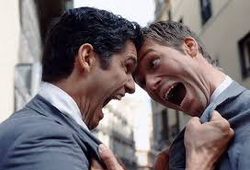
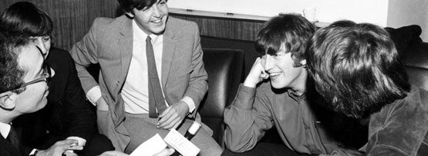
A vitázás nyelve
Vitázás, érvelés sajátos nyelve
sürgetsz
egyetértesz
átadod a szót
felsorolsz
véleményt kérsz
ötletelsz
bizonytalanságot fejezel ki
nem értesz egyet
Klikk a képre!
visszakérdezel
javasolsz
bizonyosságot fejezel ki
összefoglalsz
közbevágsz
átvezeted a témát
elfogadsz egy érvet
kiemelsz
stb..
Klikk a képre!

Slide 15
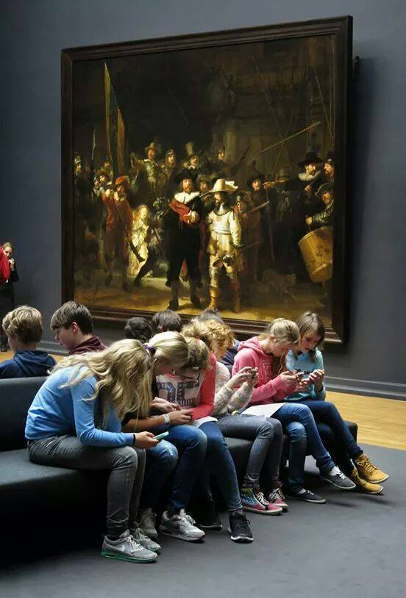
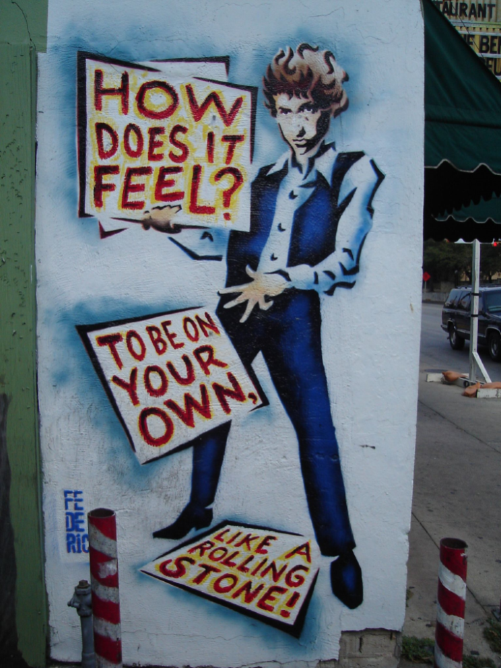
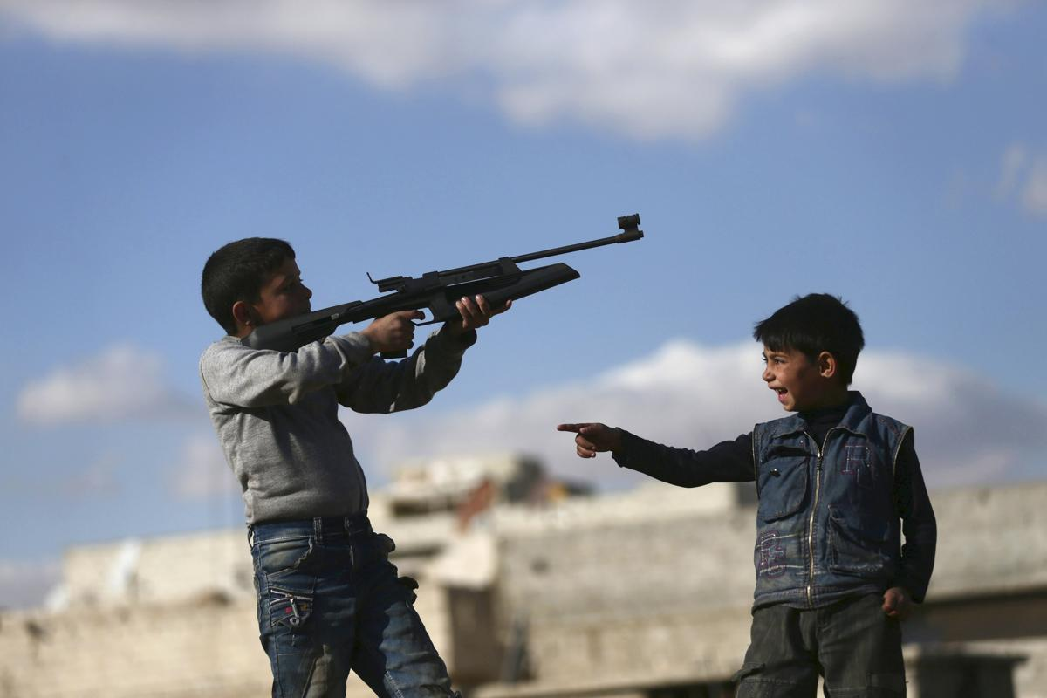
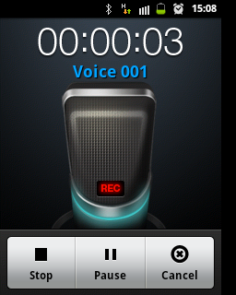
Felkészülés vitázásra, érvelésre képekkel
monológ v. párbeszéd
Klikk a képre!
Vedd fel a vitát is!

Slide 16
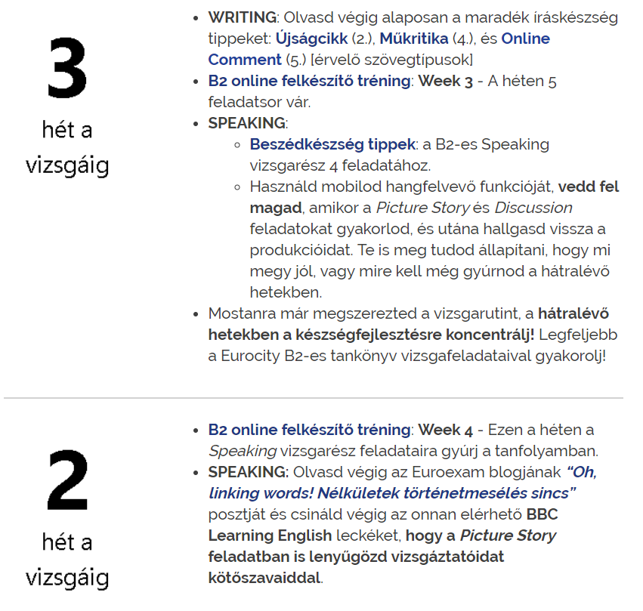
Speaking felkészülés a B2-es Edzéstervvel
Klikk a képekre!

Slide 17
Értékelés
Beszédkészség: értékelési szempontok | Pontszám
ÖSSZBENYOMÁS [levezető vizsgáztató pontjai] (Interlocutor’s Overall Impression) | 5 pont
FOLYÉKONYSÁG ÉS KOHERENCIA [értékelő v. pontjai] (Fluency and Coherence) | 5 pont
KOMMUNIKÁCIÓS STRATÉGIÁK [értékelő v. pontjai] (Communications strategies) | 5 pont
NYELVHELYESSÉG ÉS SZÓKINCS [értékelő v. pontjai] (Range and Accuracy) | 5 pont
KIEJTÉS [értékelő v. pontjai] (Pronunciation) | 5 pont

Slide 18
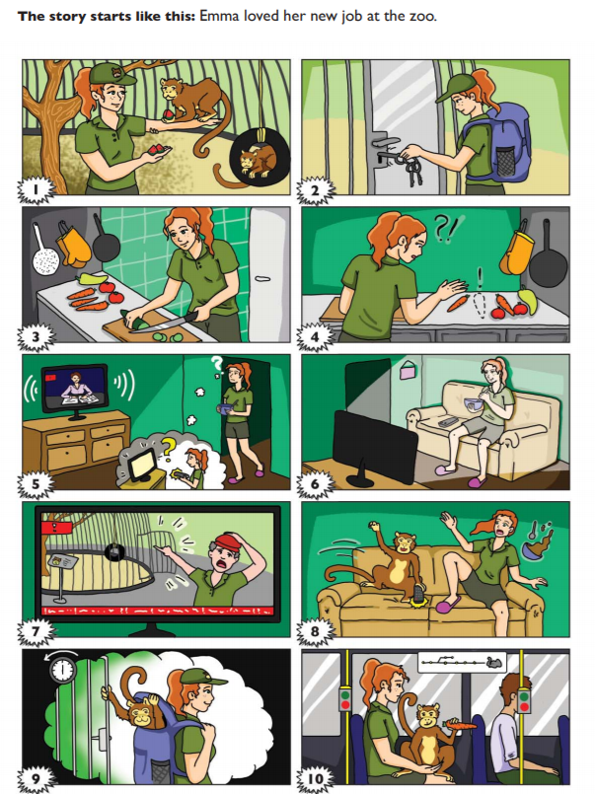
2. Picture Story: Mit is hallunk?

Slide 19
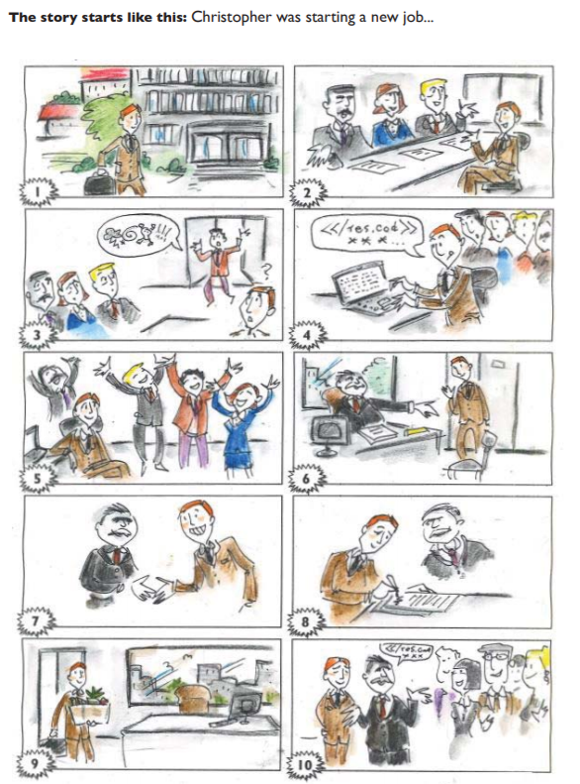
2. Picture Story: Mit is hallunk?

